Slide 1
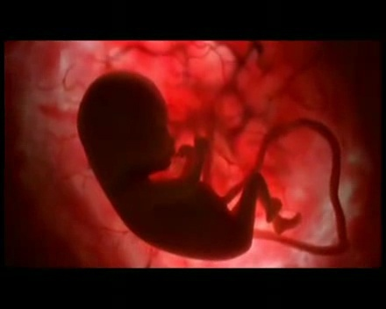
Робота учня 11-Б класу
Путя Михайла
Вади розвитку в ембріональному стані

Slide 2
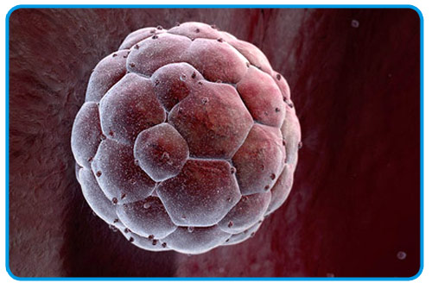
Ембріологія людини, вивчення розвитку людського організму від моменту утворення одноклітинної зиготи, або заплідненого яйцеклітини, до народження дитини. Ембріональний (внутрішньоутробний) розвиток людини триває приблизно 265-270 днів. Протягом цього часу з вихідної однієї клітини утворюється понад 200 мільйонів клітин, а розміри ембріона збільшується від мікроскопічного до півметрового.

Slide 3
У цілому розвиток людського ембріона можна розділити на три стадії.
Перша - це період від запліднення яйцеклітини до кінця другого тижня внутрішньоутробного життя, коли розвивається ембріон (зародок) впроваджується в стінку матки і починає отримувати живлення від матері.
Друга стадія триває з третьої до кінця восьмого тижня. Протягом цього часу формуються всі основні органи і ембріон набуває рис людського організму. Після закінчення другої стадії розвитку він вже називається плодом.
Протяжність третьої стадії, званої іноді фетальної (від лат. Fetus - плід), - від третього місяця до народження. На цій заключній стадії завершується спеціалізація систем органів і плід поступово набуває здатність існувати самостійно.

Slide 4
Хвороби.
Одна з найбільш частих причин вроджених вад-вірусне захворювання краснуха. Якщо мати захворює на краснуху в перші три місяці вагітності, це може призвести до непоправних аномалій розвитку плоду. Маленьким дітям іноді роблять щеплення проти краснухи, щоб зменшити ймовірність захворювання контактують з ними вагітних жінок.

Slide 5
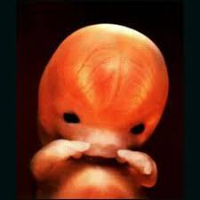
Вроджені вади можуть бути наслідком різноманітних причин, таких, як хвороба, генетичні відхилення і численні шкідливі речовини, що впливають на плід і організм матері. Діти з вродженими вадами можуть на все життя залишитися інвалідами через фізичної або розумової неповноцінності. Зростання знань про уразливість плоду, особливо в перші три місяці, коли формуються його органи, привів в даний час до підвищеної уваги до допологового періоду.

Slide 6
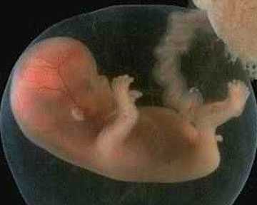
Потенційно небезпечні і венеричні хвороби. Сифіліс може передаватися від матері плоду, наслідком чого бувають викидні і народження мертвої дитини. Виявлений сифіліспотрібно негайно лікувати антибіотиками, що важливо для здоров'я матері та її майбутньої дитини.

Slide 7

Еритробластоз плоду може стати причиною народження мертвої дитини, або важкої анемії новонародженого з розвитком розумової відсталості. Захворювання виникає у випадках резус-несумісності крові матері та плоду (зазвичай при повторній вагітності резус-позитивним плодом).

Slide 8

Вплив алкоголю
Вживання алкогольних напоїв міцно увійшло в традицію святкування будь-яких знаменних подій нашого життя. Дійсно, який Новий Рік без глоточка шампанського, день народження без чарочки чогось зігріваючого, рибалка без пива або горілки ... Здавалося б, що буде від одного глоточка - символічно, «за кампанію». Але навіть невеликі дози алкоголю можуть пошкодити вагітній жінці і її майбутній дитині.

Slide 9
Вплив алкоголю
Наслідки впливу на плід:
Вживання вагітними алкоголю призводить до того, що 1 / 3 дітей буде мати фетальний алкогольний синдром, 1 / 3 - деякі токсичні пренатальні ефекти і тільки 1 / 3 будуть нормальними дітьми.
Фетальний алкогольний синдром (АС) характеризується тріадою: затримкою росту, розумовою відсталістю та специфічними рисами обличчя новонародженого. Алкоголь - найбільш розпізнавана і запобігає причина розумової відсталості.

Slide 10

Вплив тютюну (нікотину)
Наслідки впливу на плід:
- Уповільнення росту плода (зменшена довжина і маса тіла при народженні)
- Підвищений ризик вроджених аномалій.
- У 2,5 рази збільшена можливість раптової смерті новонародженого.
Можливі наслідки на подальший розвиток дитини: затримка розумового і фізичного розвитку дитини, відхилення в поведінці дитини, підвищена схильність до респіраторних захворювань.

Slide 11
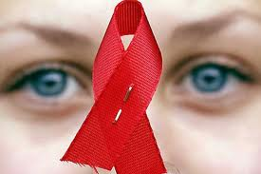
Синдром набутого імунного дефіциту (СНІД).
Виявлення під час вагітності зараження ВІЛ-інфекцією, що провокує СНІД, створює загрозу не лише для майбутньої матері, але і для її дитини. Великий відсоток (за оцінками фахівців від 20 до 65%) дітей, народжених матерями - носіями вірусу ВІЛ, вже протягом перших 6 місяців після народження несе ознаки розвивається інфекції. Вважається також, що сама вагітність провокує патогенний процес в організмі матері. З цієї точки зору деякі заражені жінки вирішують перервати вагітність.

Slide 12

Однак перед прийняттям остаточного рішення, кожен, у кого тест на присутність ВІЛ дав позитивний результат, повинен обговорити можливість проведення повторного тесту (не завжди результати тестів бувають точні і іноді можуть дати позитивний результат у того, хто не заражений цим вірусом). Якщо і другий аналіз дав позитивний результат, безумовно необхідною стає консультація в кабінеті лікування СНІДу про можливі способи лікування. І хоча ще невідомо, чи може лікування хворої на СНІД матері запобігти розвитку хвороби в організмі плоду, варто спробувати знайти інформацію, що стосується експериментального лікування хворих на СНІД вагітних жінок.

Slide 13
Дякую за увагу.

